Slide 1
CMP III
Maak een portfolio in drupal 7

Slide 2
Aanpak
Bootstrap subtheme
Modules
problemen

Slide 3
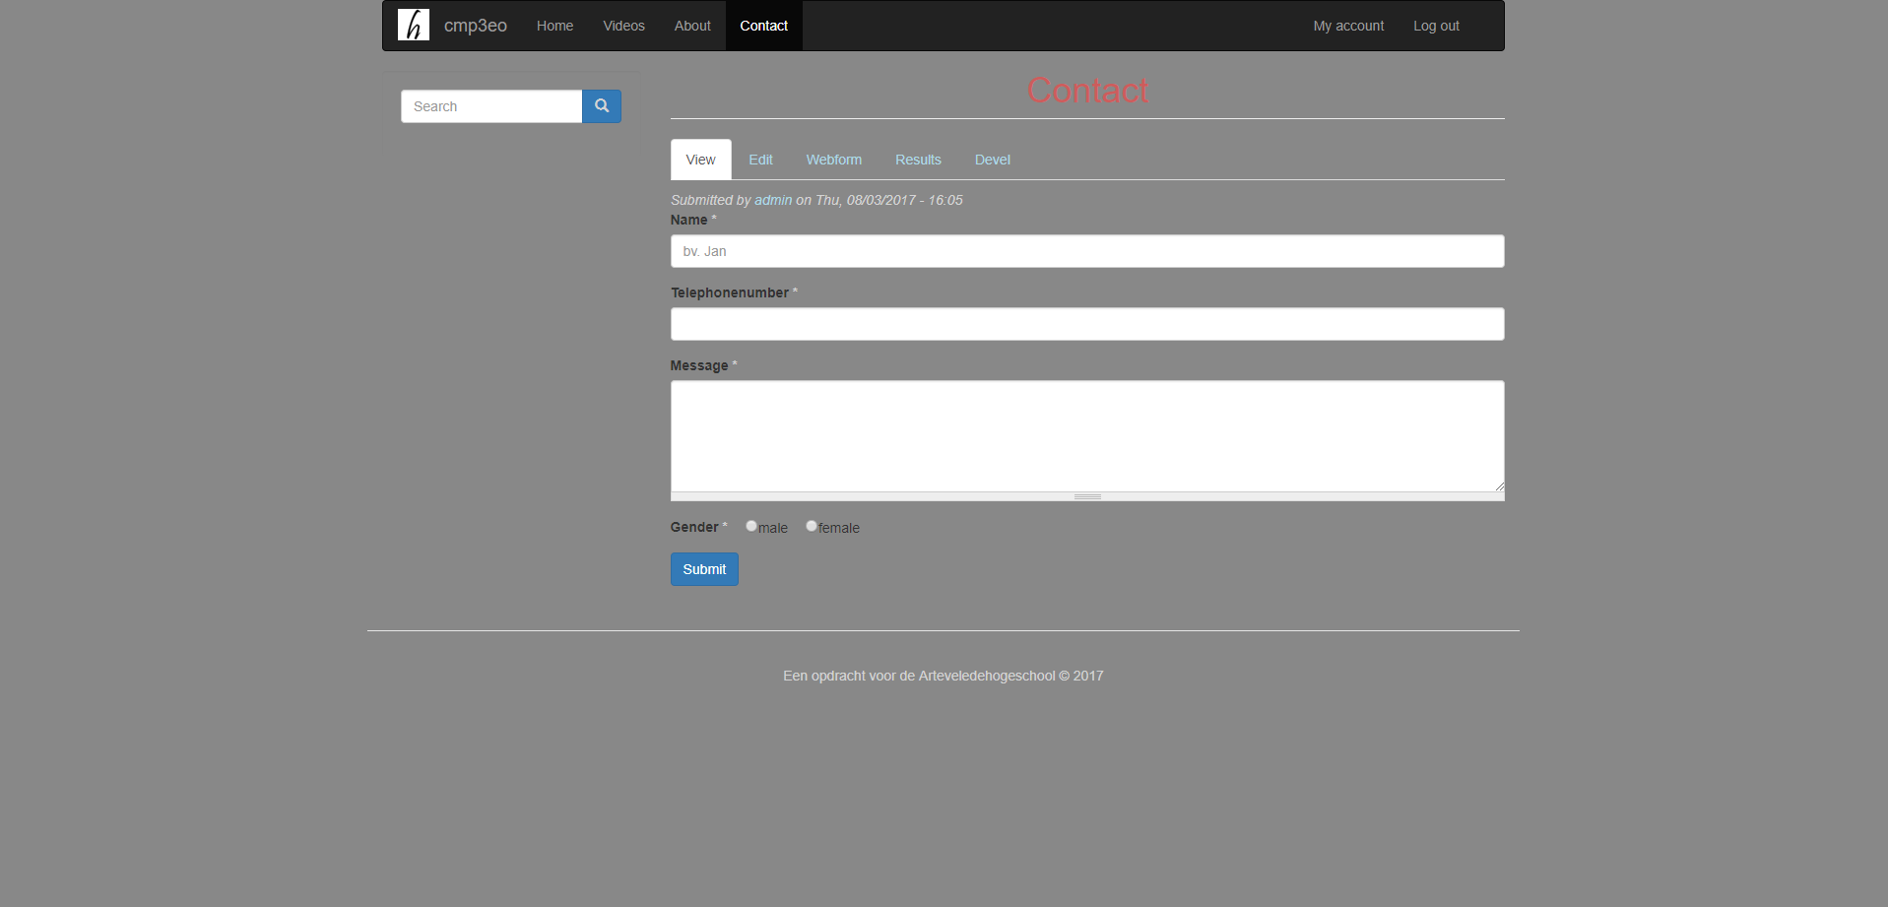
Screens

Slide 5
Live demonstratie

